Slide 1
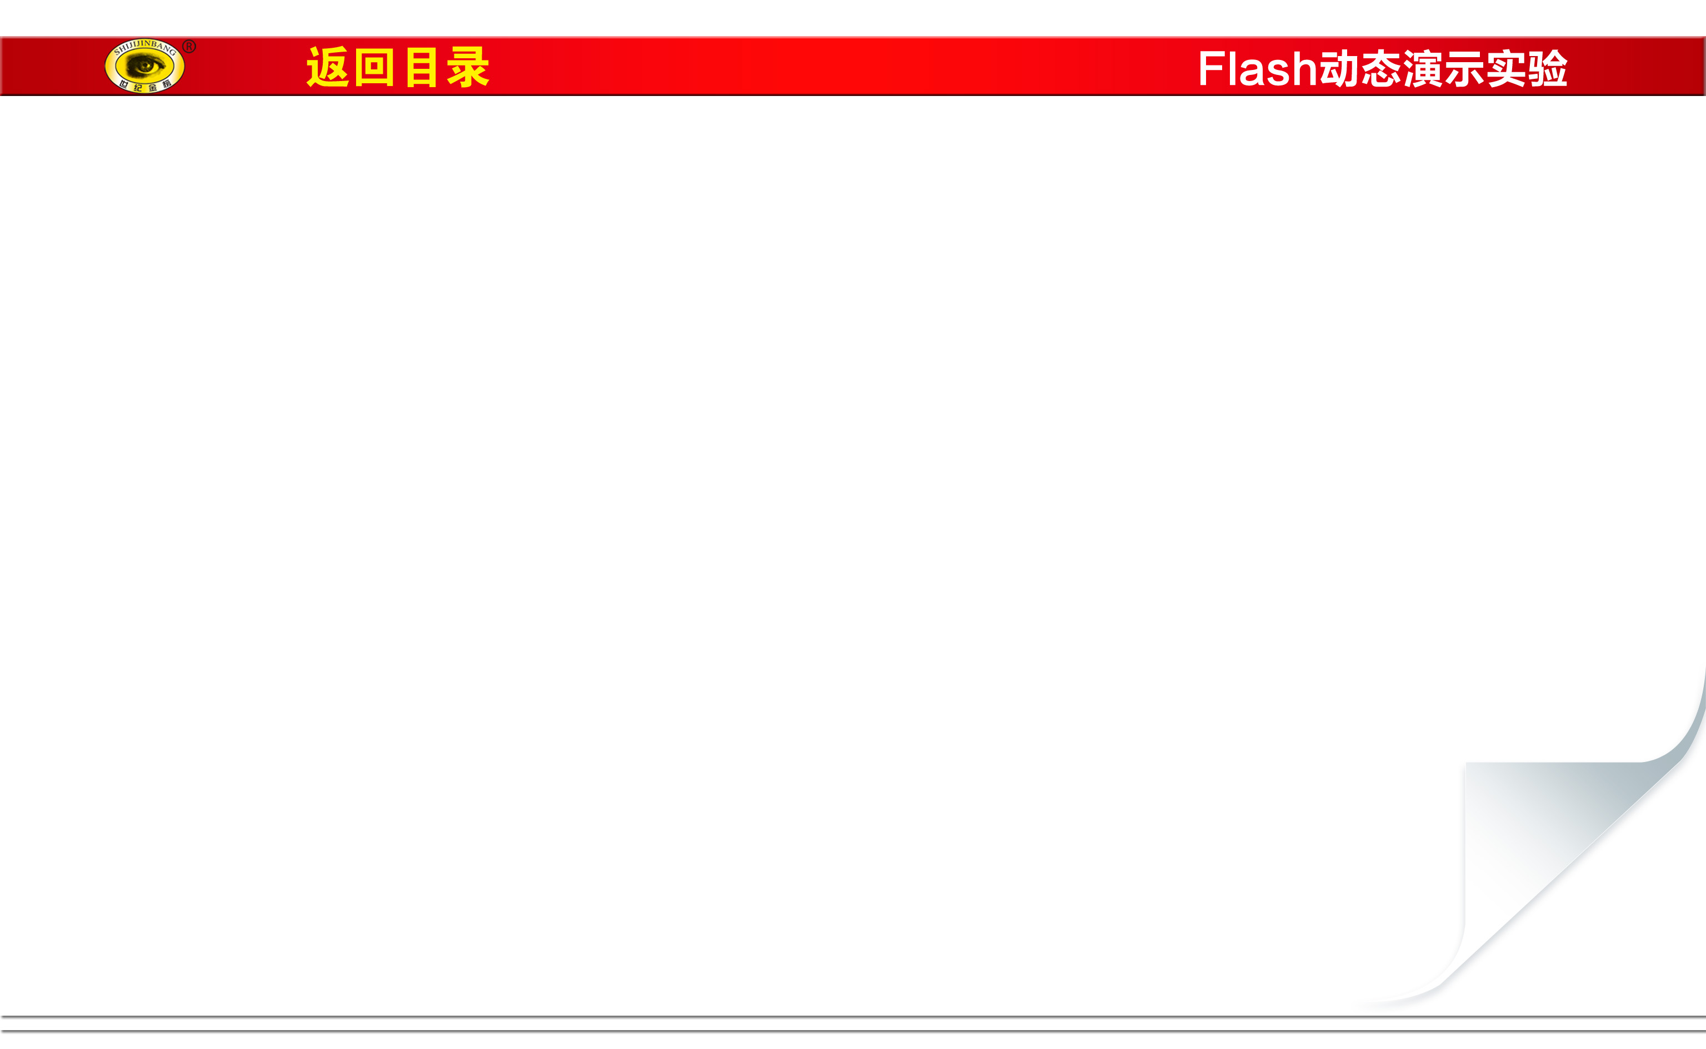
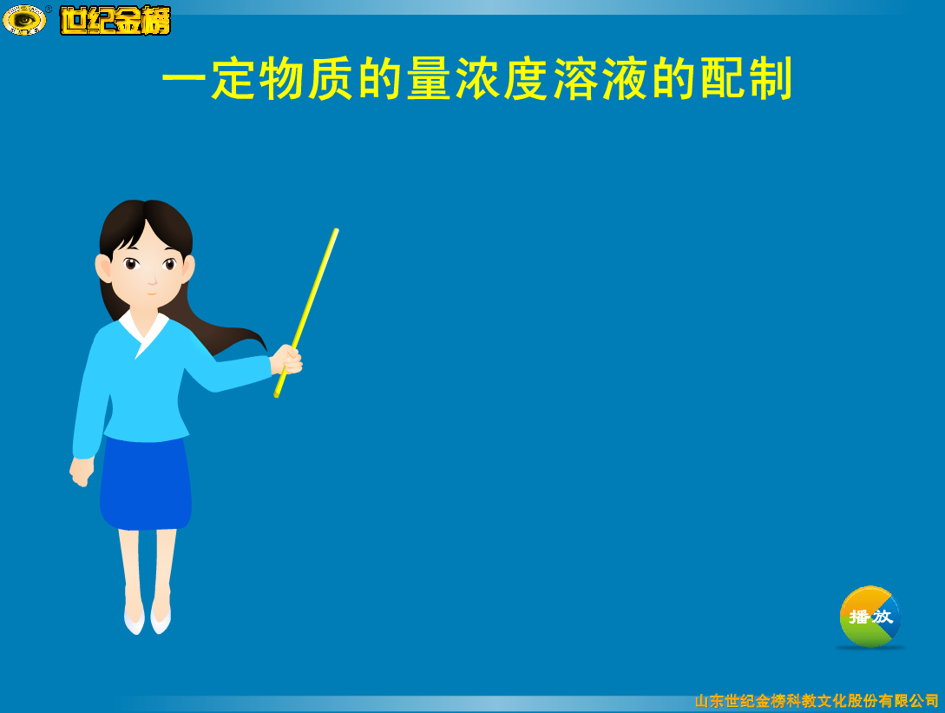

Slide 2

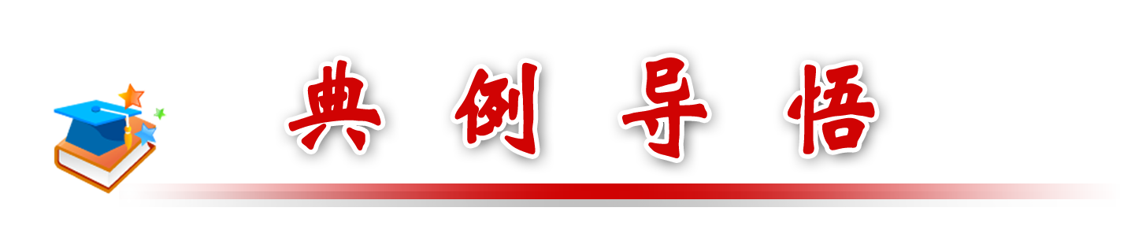

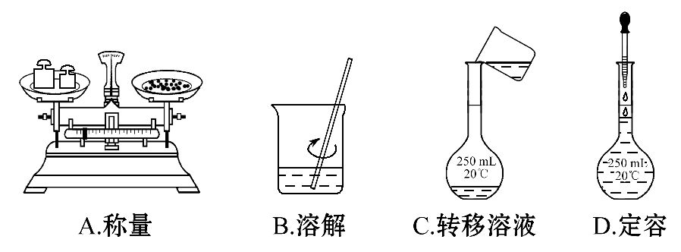
(2013·江苏高考)用固体样品配制一定物质的量浓度的溶液,需经过称量、溶解、转移溶液、定容等操作。下列图示对应的操作规范的是 ( )

Slide 3
【解析】称量固体时,应遵循“左物右码”的原则,A错误;搅拌用玻璃棒可以加快溶解速度,B正确;向容量瓶中转移溶液时用玻璃棒引流,C错误;定容时胶头滴管不能插入到容量瓶中,D错误。
答案：B。

Slide 4
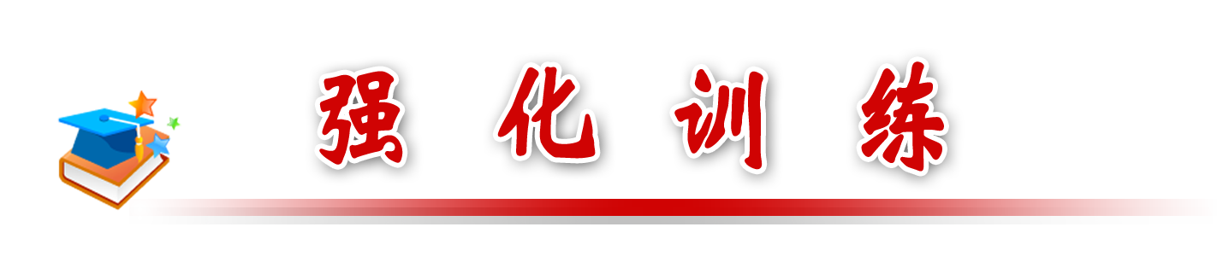
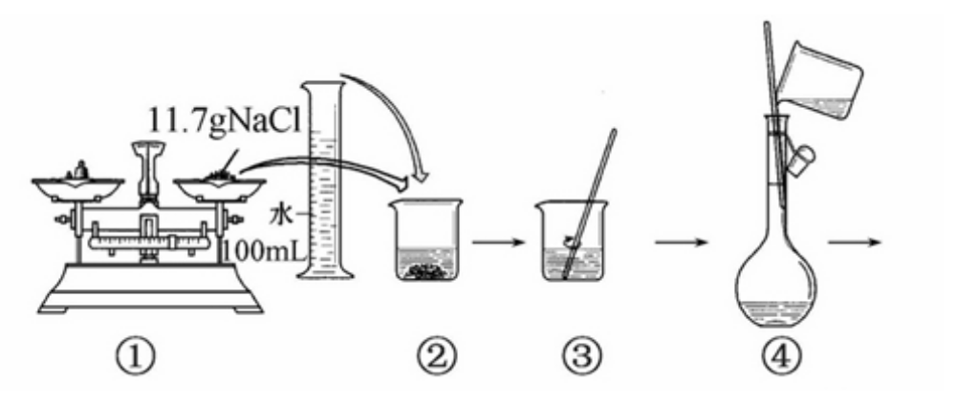
1．某同学用NaCl配制200mL 1.00mol•L^{－1} NaCl溶液的过程如图所示：

Slide 5
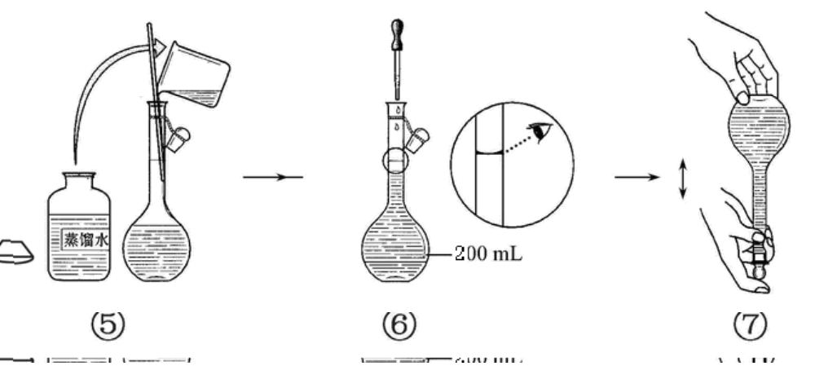
你认为该同学的错误有( )
A．1处 B．2处 C．3处 D．4处
【解析】选B。①中药品和砝码的位置颠倒；⑥中定容时眼睛应该平视刻度线。

Slide 6
2.用84消毒液(NaClO的水溶液)每天勤洗手并对环境进行杀菌消毒，是一种有效防止细菌滋生的防护措施。现欲用NaClO固体配制480 mL
2 mol/L的NaClO消毒液，配制时应选用的容量瓶规格和称取(用托盘天平)NaClO质量分别为( )
A.480 mL,70.52 g B.480 mL,70.5 g
C.500 mL,74.5 g D.500 mL,149.0 g
【解析】C。由于容量瓶的规格中没有480 mL，只能选择略大于所需溶液体积规格的容量瓶(即500 mL容量瓶)，计算溶质的质量时按500 mL溶液计算，还要注意托盘天平的读数：保留一位小数。

Slide 7
3．实验室需要配制0.50mol/L NaCl溶液480mL。按下列操作步骤填上适当的文字，以使整个操作完整。
(1)选择仪器。完成本实验所必需的仪器有：托盘天平(精确到0.1g)、药匙、烧杯、玻璃棒、_______、_________、以及等质量的几片滤纸。
(2)计算。配制该溶液需取NaCl晶体的质量为_______g。

Slide 8
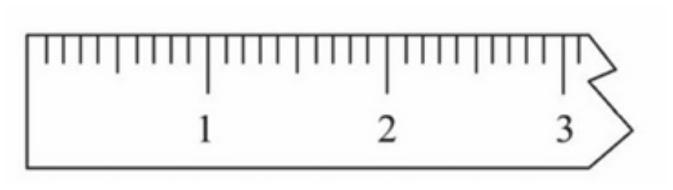
(3)称量。
①天平调平之后，应将天平的游码调至某个位置，请在下图中用一根竖线标出游码左边缘所处的位置：
②称量过程中NaCl晶体应放于天平的_________(填“左盘”、“右盘”)。
③称量完毕，将药品倒入烧杯中。

Slide 9
(4)溶解、冷却，该步实验中需要使用玻璃棒，目的是___________
____________________。
(5)转移、洗涤。在转移时应使用_______________引流，需要洗涤烧杯2～3次是为了____________________________。
(6)定容，摇匀。
(7)将配好的溶液静置一段时间后，倒入指定的试剂瓶，并贴好标签，注明配制的时间、溶液名称及浓度。

Slide 10
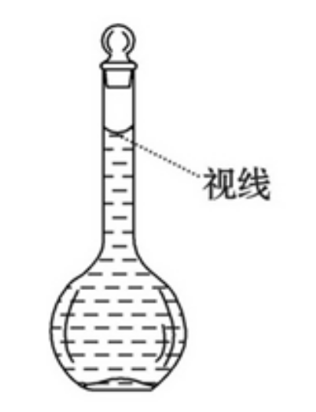
(8)在配制过程中，某学生观察定容时液面情况如图所示，所配溶液的浓度会_______(填“偏高”、“偏低”或“无影响”)。

Slide 11
【解析】配制480mL0.50mol/L 的NaCl溶液，必须用500mL的容量瓶。m(NaCl)＝0.50mol/L×0.5 L×58.5g•mol^{－1}＝14.6g(托盘天平精确到0.1g)。用托盘天平称量时，物品放在左盘，在配置溶液过程中两次使用玻璃棒，一次是在溶解时，作用是搅拌使溶质加速溶解；另一次是向容量瓶中注入溶液时，起到引流的作用。定容时仰视液面会造成溶液体积偏大，浓度偏低。

Slide 12
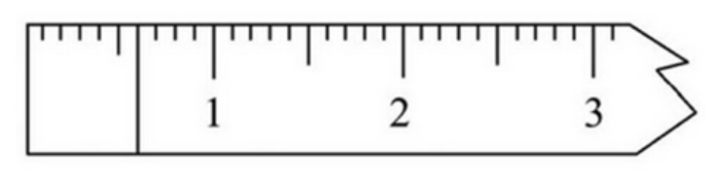
答案:(1)500mL容量瓶 胶头滴管 (2)14.6
(3)①
②左盘
(4)搅拌，加速溶解 (5)玻璃棒 保证溶质全部转移至容量瓶中 (8)偏低

